Slide 1
19강. 데이터 베이스 - III
회원가입 및 회원정보 수정 프로그래밍
Lecturer Kim Myoung-Ho
Nickname 블스
blogstudy@naver.com

Slide 2
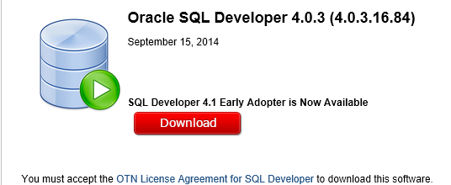
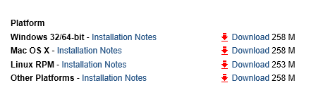
19-1. 회원가입 및 회원정보 수정 프로그래밍
오라클 SQL Developer(오라클에서 제공하는 데이터베이스 전용 GUI툴) 설치
아래주소로 접속 후 다운 받습니다.
http://www.oracle.com/technetwork/developer-tools/sql-developer/downloads/index.html

Slide 3
19-1. 회원가입 및 회원정보 수정 프로그래밍
아마도 처음 개발을 시작하는 개발자가 프로젝트에서 처음 접하는 프로그래밍은 회원관리 부분일 것 입니다.
회원가입 및 회원정보 수정 프로그래밍을 통한 JDBC사용법을 학습합니다.
(jsp_19_1_ex1_joinex)
join.html
JoinOk
joinResult.jsp
login.html
ModifyOk
modify.jsp
loginResult.jsp
LogInOk
modifyResult.jsp
logout.jsp

